Slide 1
識別實驗的非參數分析
報告者:陳善治
指導教授:柳永青 教授
作者:Irwin Pollaek , Donald A. Norman

Slide 2
摘要
一種非參數方法實驗評估識別記憶實驗和心理物理學實驗的呈現了檢測能力。 該方法使用識別表現的序數(ordinal)分析，它將識別測試的結果轉換成強制選擇實驗同等結果。
識別記憶::當重新體驗先前經歷的事件時，該環境內容與存儲的記憶表示相匹配，從而引發匹配訊號。有兩個過程:
回憶是一個緩慢、受控的搜索過程 ; 熟悉是一個快速、自動的過程。
新舊識別
心理物理學實驗:以科學方法研究刺激與感覺之間的關係。
閾值實驗
訊號偵測
Notes:
非參數問題是指統計總體分佈形式未知或雖已知卻不能用有限個參數刻畫的統計問題。
回憶是檢索與先前經歷的事件相關的細節
熟悉感是對事件以前經歷過而沒有回憶的感覺。
通過給參與者一個項目並讓他們表示“是”如果它是舊的或“否”來完成
次序量尺是將事物依特徵或屬性的大小或多少的程度排出順序或等級

Slide 3
緒論
識別記憶實驗的標準範式是首先將一組刺激項提交給 S；然後將這些項目與一組新項目混合在一起，然後將組合後的項目集用於識別。
S 必須將每個項目標識別為舊 (o) 或新 (n)。
S 的任務是將每個試驗識別為信號試驗 (s) 或非信號試驗 (ns)。
刺激項
S
識別
Notes:
，S 響應 0 到 99% 的舊項目和 10% 的新項目
Or
（或響應 s 對 99% 的信號試驗和 10% 的非信號試驗）。
哪個條件產生更好的性能？什麼樣的數據統計可以讓我們評估由變化引起的性能變化在實驗條件下？

Slide 4
對實驗的提問:
哪個條件產生更好的性能？
什麼樣的數據統計可以評估由於實驗條件差異，而導致的表現有所不同？
由於識別記憶實驗在形式上與心理物理學實驗相似，因此代表相同的理論可以應用於這兩個領域（Egan，1958）。
為了進行這些分析，必須對潛在機制做出假設。 是否可以通過簡單的假設來表現出有意義的量化規規範？
Notes:
1.1.也就是限制條件，根據新舊實驗和偵測非偵測
1.2.如何統計數據或是什麼樣的實驗方法
當存在詳細的行為定量理論時，問題很容易得到解答

Slide 5
方法
識別性能的適當測量必須考慮兩種反應措施：
正確接受（回應o是舊刺激 或 對訊號有所反應）
不正確的接受（回應o是新刺激或對非訊號有所反應）。
有一類實驗可以最小化 0 或 s 的反應對S 任意利用率的影響。 基本上實驗是有兩種選擇的強制選擇實驗，將識別實驗的結果轉換為同等的強制選擇分數。
Notes:
任何假設的這兩種度量的特定組合都意味著特定的行為理論。 在對識別有更多了解之前，我們希望避免特定的理論。
S被呈現一個舊項目和一個新項目，並被指示選擇舊項目
S 被提供信號試驗和非信號試驗，並被指示選擇信號試驗。
我們顯然可以解決我們的原始問題。

Slide 6
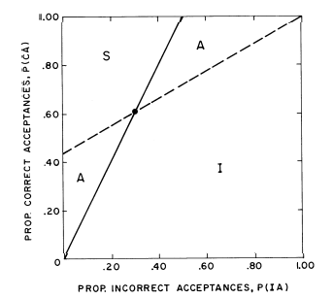
將 S 的任意表現視為圖 1 單位正方形上的一個點。從 (0,0) 和從 (1,1) 通過該點繪製的直線段定義。
如果第二條件的表現落在S內，則優於第一條件的表現
落在標為I內，則不如第一個條件
落在標記為 A 內，則會得到一個模棱兩可的結果
正確的接受
錯誤的接受
識別實驗的序數分析。
Notes:
有一類實驗可以讓o 或 s對化 S 任意利用的響應最小化。
條件一:新舊(是否判定)、條件二:訊號(是否判定)
PRPO是屬性

Slide 7
正確接受與錯誤接受之間存在某種聯繫，這種關係稱為操作特性( operating characteristic)。操作特性上的所有點都反映了同等的識別表現。
操作特性下的面積在理論上等於在兩個備選強制選擇實驗中可獲得的正確響應的比例。D. Green (1963)
就算不知道整個操作特性，仍然可以使用圖 1 的結果來確定區域的上限和下限，從而建立同等的強制選擇結果。
在沒有進更多假設的情況下，將 I 區域加上 A 區域的一半的總和作為識別性能的表現。
Notes:
。曲線上的實際位置由 S 的響應偏好決定
圖 I 的圖例中定義的區域允許對幾個不同實驗的結果進行順序排序，即使在沒有關於真實操作特性的信息的情況下也是如此。
4.由上限和下限對著的區域的平均值

Slide 8
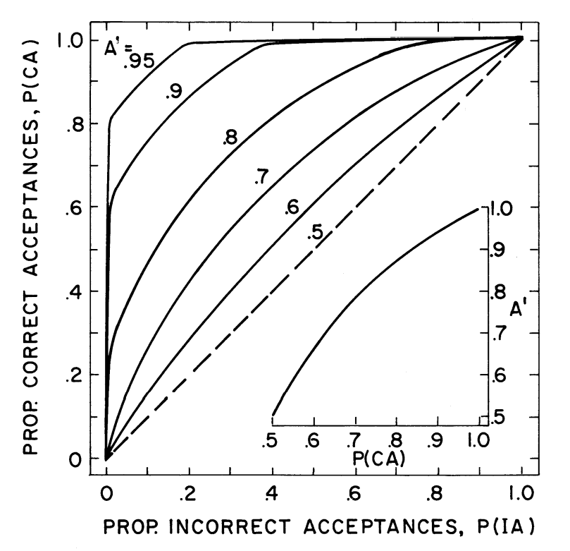
結果
圖 2 顯示了單位正方形上產生同等面積的點的軌跡，如我們的方法所定義。
右下角的插圖中，A表示正確和不正確接受組合的變化，其中 P(CA) + P(IA) = 1.0。
左圖是用IBM 7090 電腦進行計算的結果。
正確的接受
不正確的接受
Notes:
梯形法：簡單地將每個相鄰的點以直線連接，計算連線下方的總面積。因為每一線段下方都是一個梯形，所以叫梯形法。
當繪製在單位平方上時，與常數 d' 的那些，信號檢測理論的信號可檢測性指數（Swets 等人， 1962); 與常數 k 相比，自由回憶方法的比率操作特性（Egan 等人，1961）； 以及由各種高、低和多閾值理論得出的結果（Luce，1963）。
線越彎(偏左上)，敏銳度就越高
屬性

Slide 9
計算面積法似乎是一種簡單的方法，可以根據同等的強制選擇分數評估識別實驗中的性能，而無需假設識別過程的性質的特定理論。
Notes:
1.相同的評估

